Slide 1
概率论与数理统计

Slide 2

第三节 随机变量的函数
及其分布(1)
(单个随机变量的函数的分布)
一、问题的提出
二、离散型随机变量
的函数的分布
三、连续型随机变量
的函数的分布

Slide 3

一、问题的提出
在实际中，人们常常对随机变量的函数更感兴趣.
例如，已知圆柱截面直径 d 的分布

Slide 4



已知 t = t₀ 时刻噪声电压 V 的分布
求功率 W=V²/R (R为电阻）的分布等.

Slide 5
设随机变量X 的分布已知，Y=g (X) (设g
是连续函数），如何由 X 的分布求出 Y 的分
布？这个问题无论在实践中还是在理论上都
是重要的.
下面我们分离散型和连续型两种情况进
行讨论.

Slide 6
二、离散型随机变量的函数的分布
设 f (x)是定义在随机变量X 的一切可能值 x
的集合上的函数，若随机变量Y随着X取x的值
而取y=f(x)，则称随机变量Y为随机变量X的
函数，记为Y=f(X).
如何根据已知的随机变量 X 的分布求得随机变量Y = f (X)的分布？
问题

Slide 7


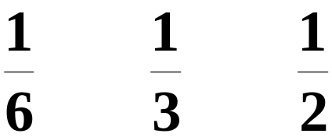

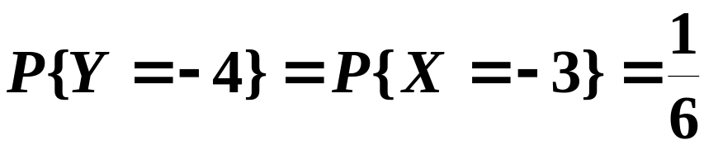


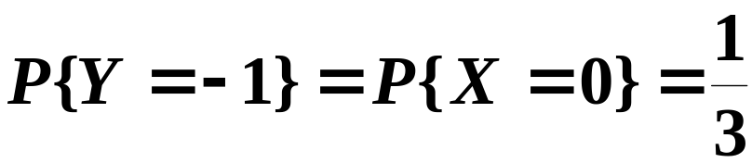
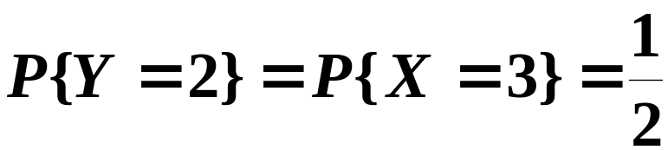
例1
设离散型随机变量 X 的分布律
求Y=X-1的分布律.
解
故 Y 的分布律为
Y 的可能取值为－4,－1,2.

Slide 8
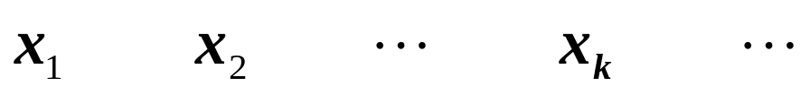

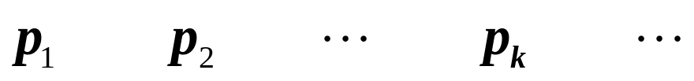


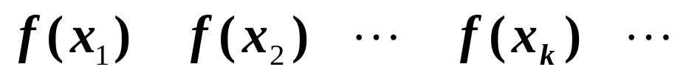
由此归纳出离散型随机变量函数的分布的求法.

Slide 9







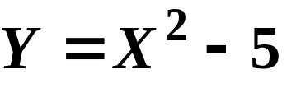











例2
设
解
Y 的分布律为
+

Slide 10




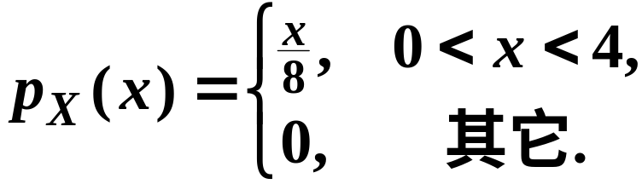
三、连续型随机变量的函数的分布
下面给出两种方法来求Y的概率密度函数
1. 分布函数法
例3

Slide 11

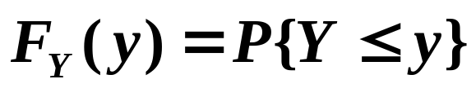

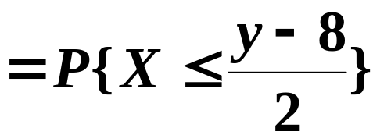
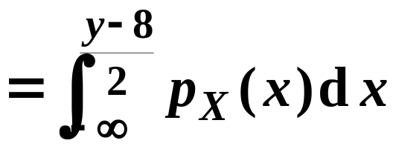
解
1º 先求Y=2X+8 的分布函数
分布函数的定义
代换
反解(必须保证不等式有意义才能反解)
积分

Slide 12
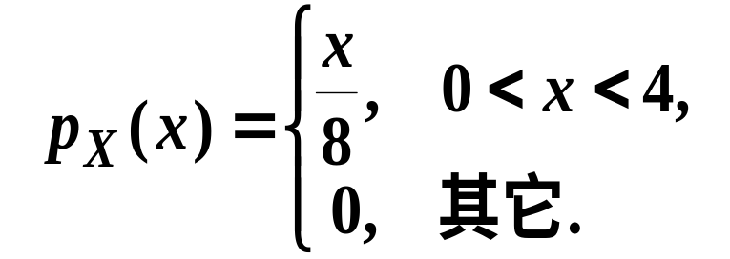
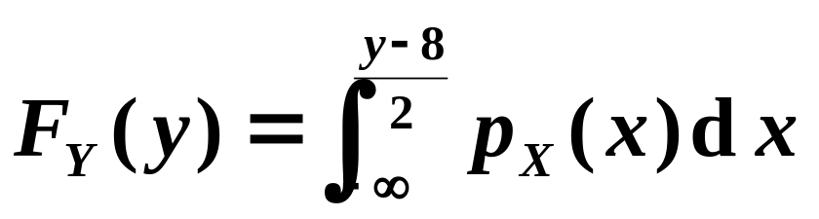
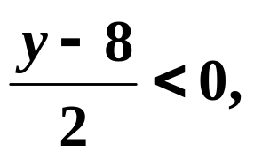
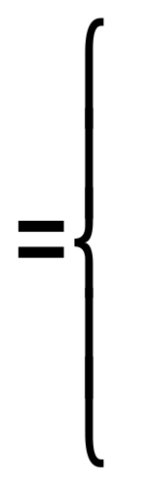
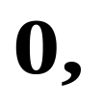
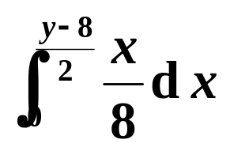
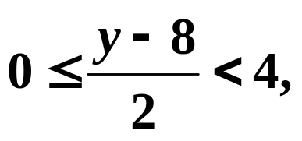
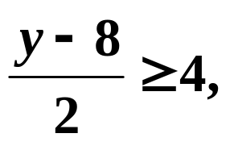


Slide 13
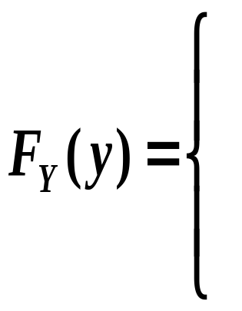
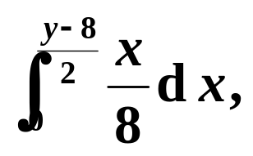

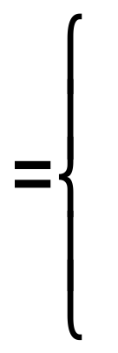
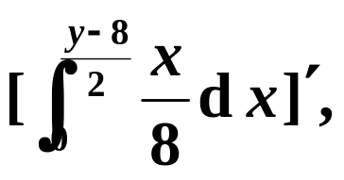
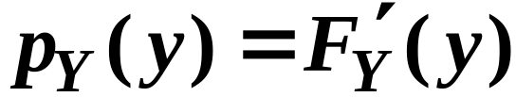



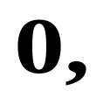
2º 由分布函数求概率密度.

Slide 14
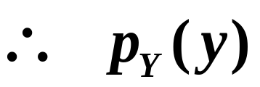
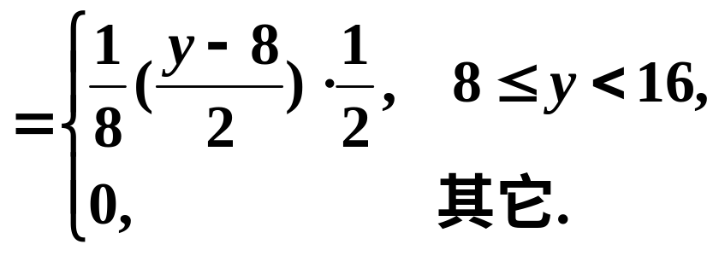
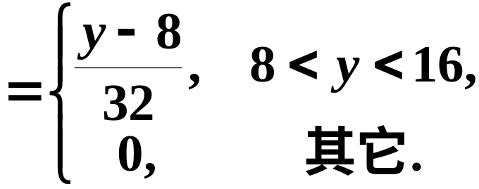
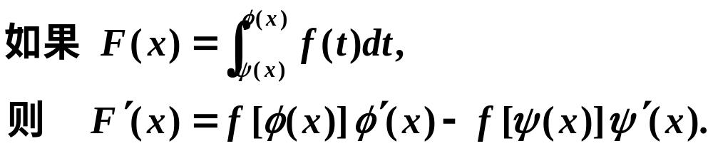
变限的定积分的求导公式

Slide 15
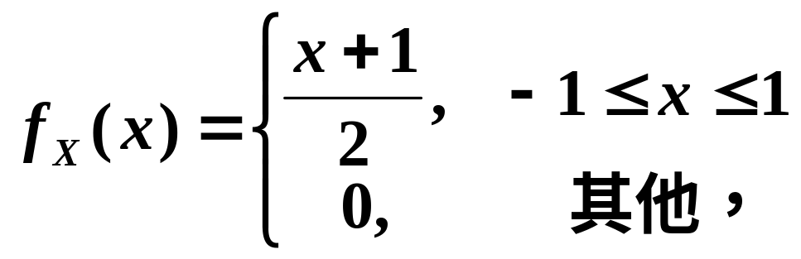
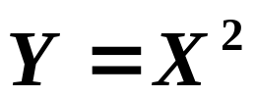

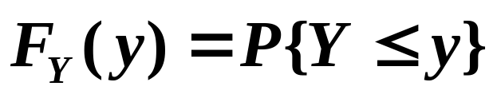
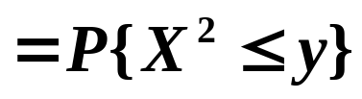
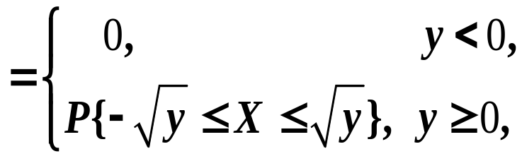
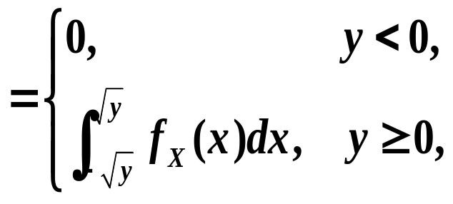
例4 设随机变量X具有概率密度
求
的概率密度.
解第1步
求Y 的分布函数

Slide 16

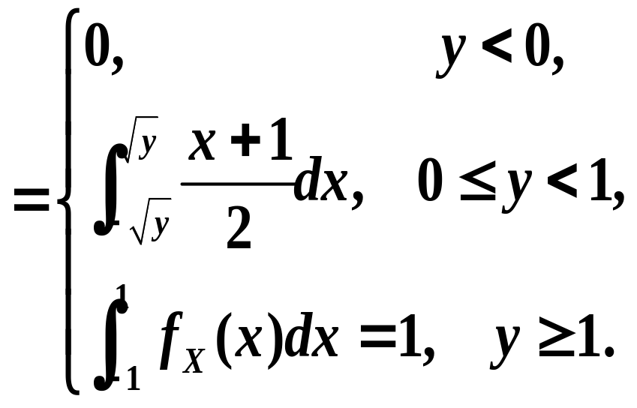

Slide 17
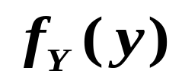
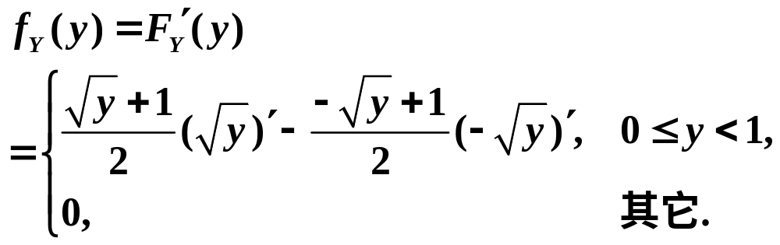
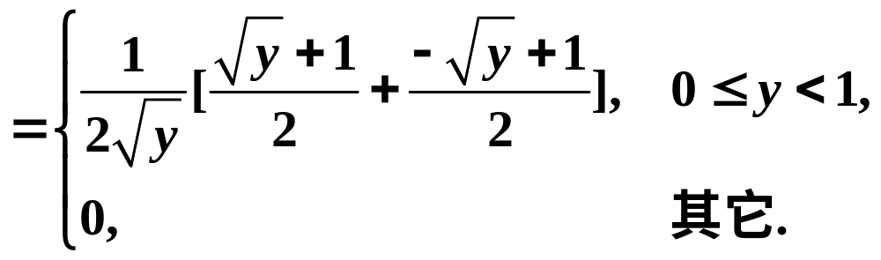
第2步 求Ｙ的概率密度

Slide 18
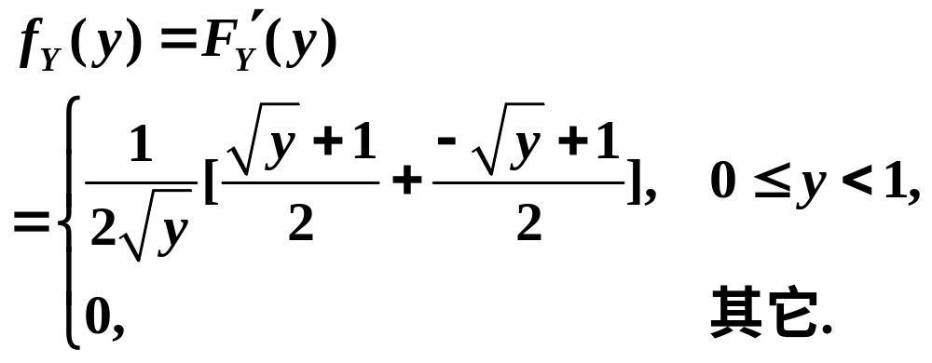
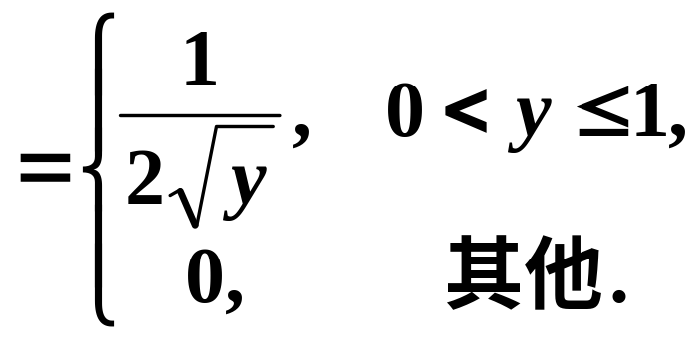
所以得

Slide 19
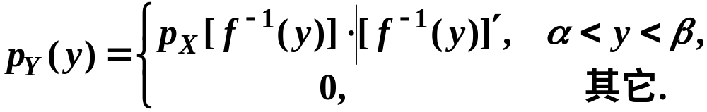
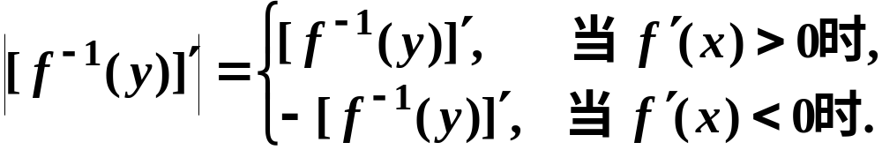
2. 公式法8
定理
(例2.18)

Slide 20

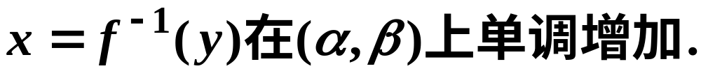
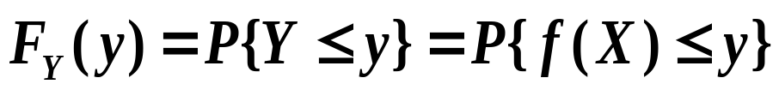
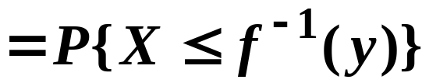
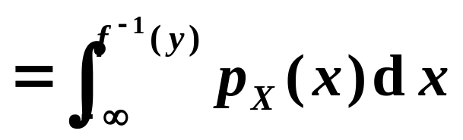
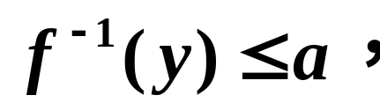
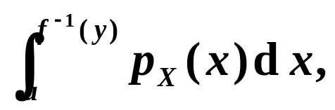



证

Slide 21









Slide 22

公式法步骤
1. 判断Y = f(X)是否是严格单调函数，
2. 反解 由y = f (x)得x = f ⁻¹(y) ,
3. 求导
4. 代公式

Slide 23




例5
证
X 的概率密度为

Slide 24







Slide 25






例6
解
方法1 (公式法)

Slide 26







Slide 27






方法2 (分布函数法)

Slide 28



Slide 29





Slide 30





例7
证

Slide 31







Slide 32



Slide 33


内容小结
1. 离散型随机变量的函数的分布

Slide 34


2. 连续型随机变量的函数的分布
方法1
方法2
注意条件.

Slide 35

思考题
答：

Slide 36


例如

Slide 37


所以

Slide 38



Slide 39


再见

Slide 40



备用题
例2-1
分布列为
求圆周长 Y₁和圆面积 Y₂的分布列.
解
的值均不相等,不需合并.

Slide 41






所以 Y₁的分布列分
Y₂ 的分布列为

Slide 42

例2-2
设某工程队完成某项工程所需时间X(天)近似
服从 N(100,52)工程队规定:若工程在100天内完工
可获奖金10万元;在100~115天内完工可获奖金3万
元;超过115天完工,罚款5万元,求该工程队在完成
此项工程时，所获奖金的分布列.
解

Slide 43




所以所获奖金Y 的分布列为
故从本例得知,连续型随机变量的函数也可以是
离散型的.

Slide 44



例2-3
已知随机变量Ｘ的密度函数为
解
由此可得
Y | -1 1
P | 0.5 0.5
所以Y的分布列为

Slide 45








例4-1
分析
解

Slide 46






Slide 47





Slide 48





Slide 49









Slide 50







例4-2
解

Slide 51







再由分布函数求概率密度.

Slide 52





当 Y=2X+3 时,有

Slide 53


例5-1
设圆的直径服从区间(0,1)上的均匀分布
求圆的面积的密度函数.
解
密度函数为

Slide 54



